Slide 1
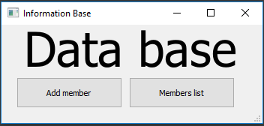
База данных
Презентацию подготовил
ученик 9 класса «К»
МАОУ «Лицей №14 им. Заслуженного учителя Российской Федерации А.М. Кузьмина»
Терентьев Константин
Преподаватель: Слезин Кирилл Анатольевич

Slide 2
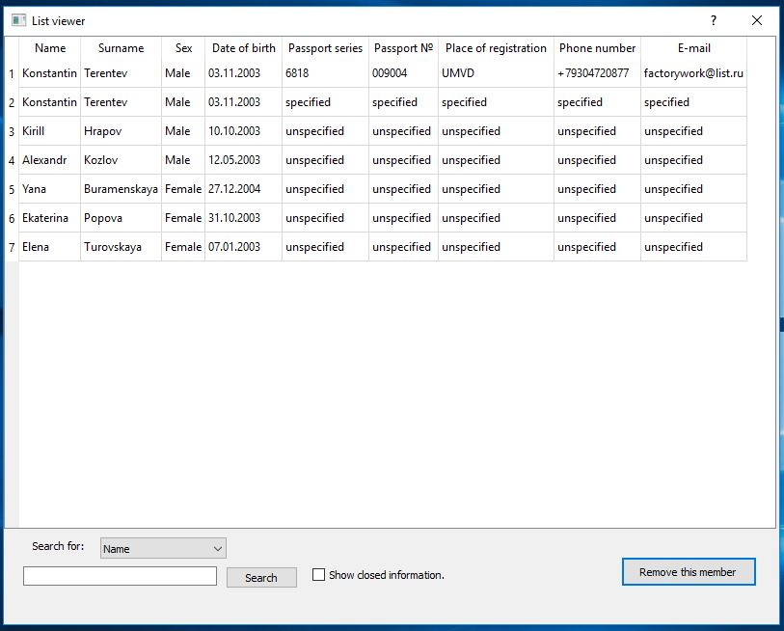
Идея проекта
Идея проекта заключается в облегчении для пользователя изучения/сбора каких-либо данных о людях, занесенных в базу данных, сделать работу с данными удобной и презентабельной.

Slide 3
Реализация
Для реализации моего проекта использовались: - csv-файлы - PyQt5 - прелести самого языка Python
Весь проект состоит из 4-х классов:
ViewWindow, PasswordRequest, MainView и EnterInf.

Slide 4
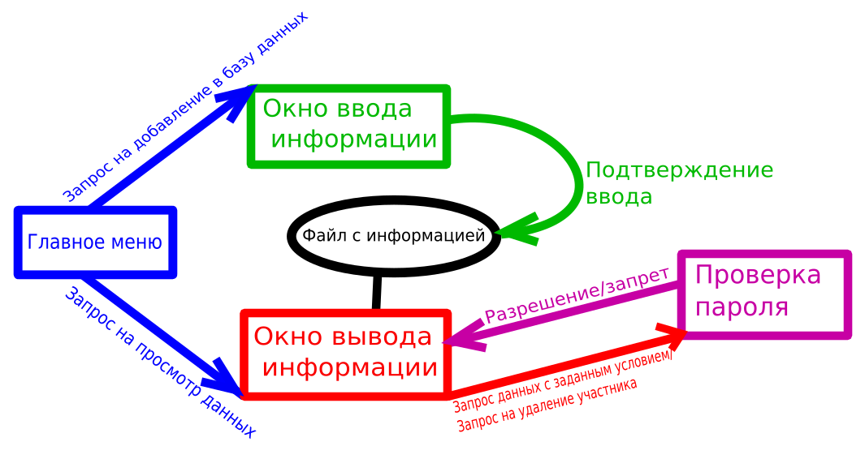

Slide 5

Спасибо за внимание!

